Slide 1
Hellere varm og rig end kold og fattig
Møde om klima i Borgerligt Netværk
Den 13/9-12
Af Karl Iver Dahl-Madsen
Vicepræsident i Akademiet for Fremtidsforskning

Slide 2
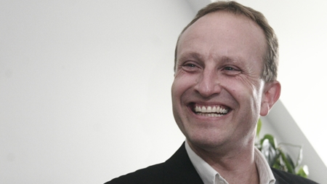
Klima & Politik
Er klima et problem?
  I det mindste politisk
Klimadiskussionen har tabt momentum
Globalt tales meget, men handles ikke
I Danmark tales osse mindre, og der handles forkert

Slide 3
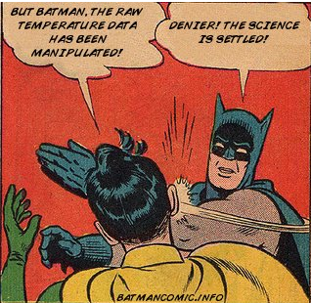
Klimavidenskab
Er gennempolitiseret
  Climategate
Yderst kompliceret
Forskere er mennesker
Hvem skal man stole på?
Ikke nogen
  men se på tallene
  Og forlang analyser fra folk der uafhængige af resultatet

Slide 4
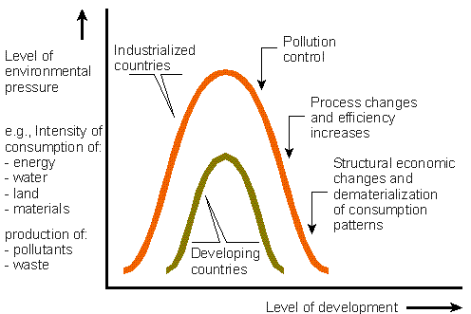
Confirmation Bias
Grænser for vækst & de frie åbne demokratiske samfund
Alarmisterne har det bedst, hvis det går skidt
Verdens tilstand forbedres på alle målestørrelser undtagen klima?
Mit ståsted
Environmental Kuznets Curve

Slide 5
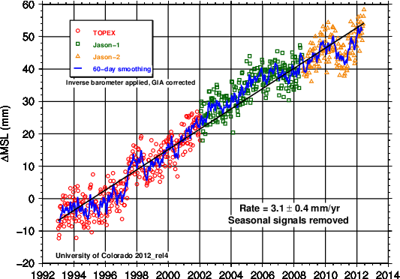
Hvad ved man?
CO₂ er en drivhusgas og er steget
Temperaturen er ligeledes steget
Den globale vandstand stiger
Korrelation er ikke bevis på kausalitet
Vandfeedback & Skyer: stor eller lille?
Andre årsager: solen, langtidssvingninger i havtilstanden

Slide 6
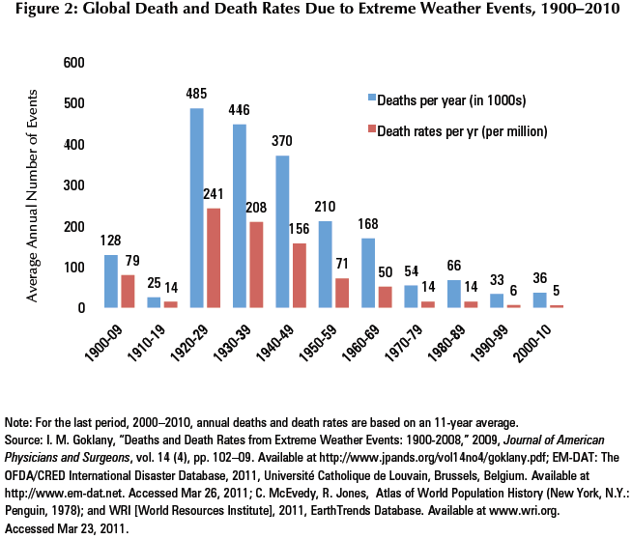
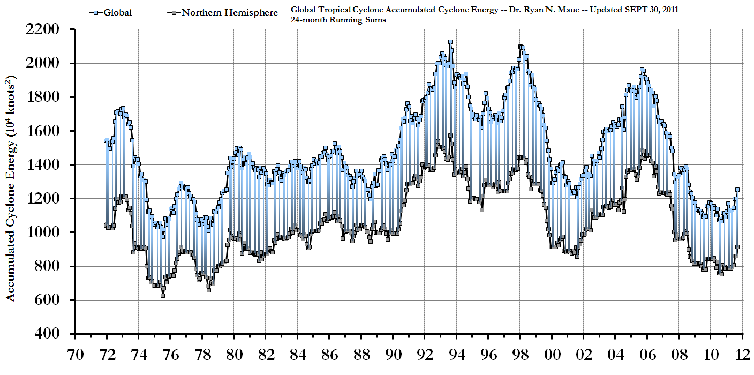
Er det godt eller skidt med mere CO2 og varme?
CO2 er ubetinget godt for plantevæksten
Varmt er godt for det meste
  Malariaargumentet
Ekstremt vejr?
dTemp/dTid er problemet

Slide 7
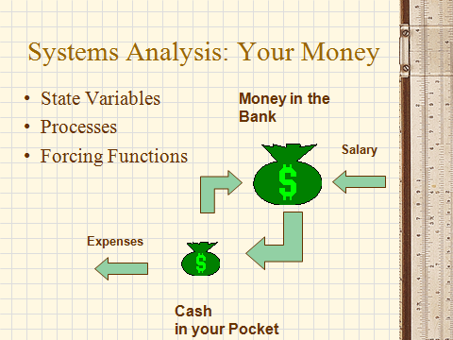
Hvad er en (klima) model
Masse- og energibalance for hver kontrolkasse
Og for hvert tidsskridt
Millioner af kasser, hundredvis af tilstande sekunder til dekader
Det kræver mere end en lille lommeregner: Supercomputere

Slide 8
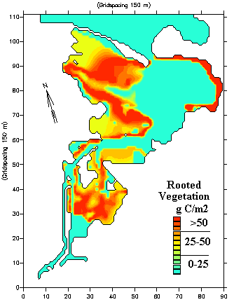
Hvad er en god model?
Giver det resultat man kan lide ☺
Værdifri: Indeholder de rigtig årsager
Kan beskrive fortiden & nutiden korrekt
Kan beskrive fremtiden
Odense fjord

Slide 9
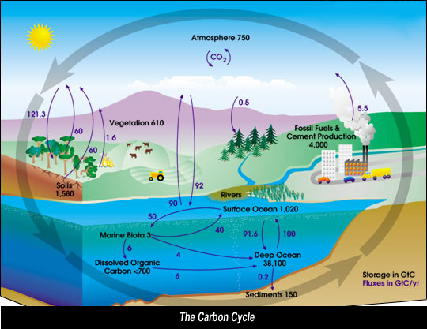
Årsager: Ikke værdifri
CO2 over alt
Hvad med solen, arealforbrug, intern variabilitet?
Skyer, skala
Hydrologi, kemi, biologi
CO2 fremmer plantevækst

Slide 10
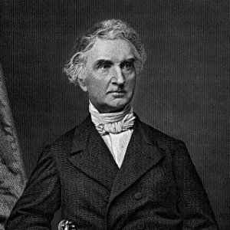
Kvælstoffet
Planter skal have næring
Liebig fandt sin ”minimumslov” i 1800 tallet
Vi andre har modelleret det siden 60’erne
Klimaforskningen har først fundet ud af det nu
”For the first time, climate scientists from across the country have successfully incorporated the nitrogen cycle into global simulations for climate change”

Slide 11
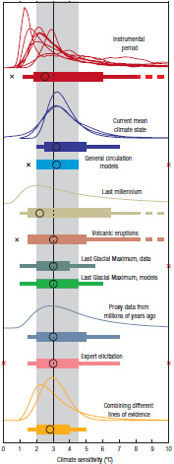
Klimafølsomhed
Temperaturstigning pr. fordobling af CO2
Modellernes svageste punkt
IPCC:
The current generation of GCMs^{[5]} covers a range of equilibrium climate sensitivity from 2.1°C to 4.4°C (with a mean value of 3.2°C;
Folk uden for IPCC har både højere og lavere følsomheder

Slide 12
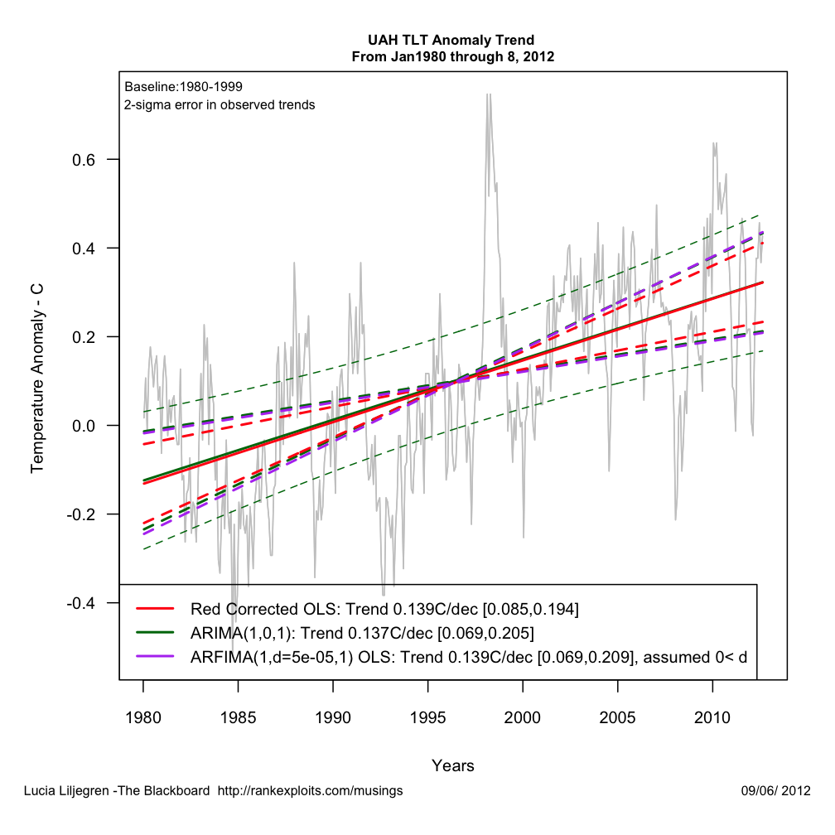
Temperatur
Satellitmålinger
  Mest nøjagtige
IPCC siger 0,2 grader pr. 10 år, målingerne siger o,14
Temperaturudviklingen er stagneret
Vil den begynde at falde?

Slide 13
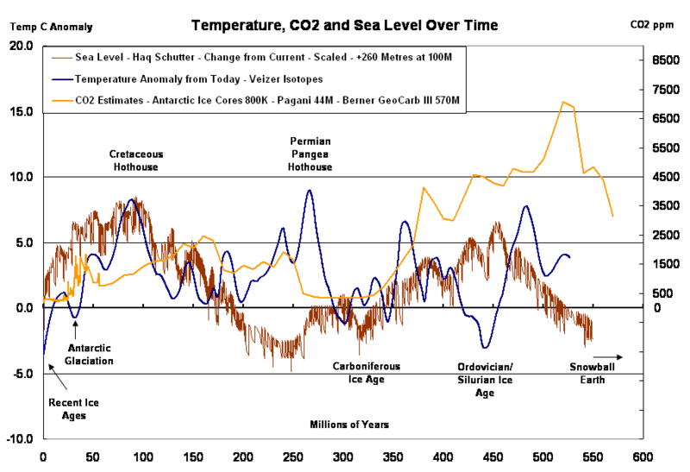
Vi har brug for gode modeller
Klimaet kan ændre sig – Meget! Geo-Engineering er uundgåeligt

Slide 14
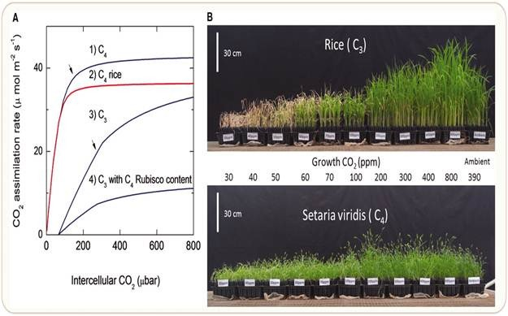
Min lunkne position
  Der er en (lille) opvarmningseffekt fra CO2
  CO2 forøgelse og opvarmning er overvejende et for kloden
  Der er stor usikkerhed om problemstillingen
  Der er brug for robuste strategier

Slide 15
Klimapolitik: Hvad skal man gøre?
Vent & se og bliv klogere imens
  Udvikling af politisk uafhængige modeller for jordens tilstand
Brug løs af de billigste energikilder
  Omsæt kul, olie & gas til humankapital
Global kulstofskat svarende til eksternaliteten ville være god, men er urealistisk
Pick-the-Winners teknologivalg er forkert
  Se på vestas aktiekursen

Slide 16
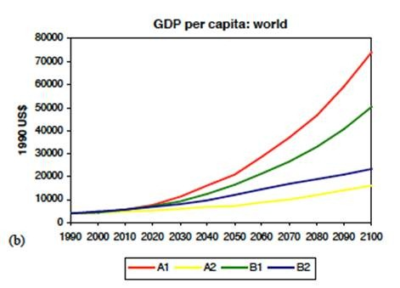
Kuren er værre end sygdommen
Kunstigt forhøjede energipriser hæmmer væksten
Er vist af IPCC
Kyotoprocessen er Kommando/kontrol planøkonomi
  Virker heller ikke for miljø- og klimaregulering

Slide 17
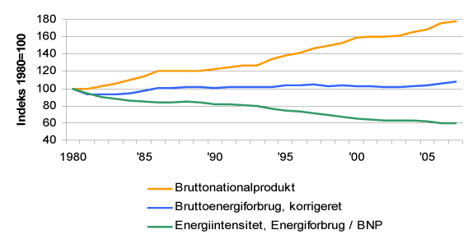
Energibesparelser!?
Jevons paradox
Energiintensiteten vil falde
Med både det samlede energiforbrug og energiforbrug/cap skal stige
Rigeligt og billig energi løser alle materielle problemr
Klima- og energiministeriet

Slide 18
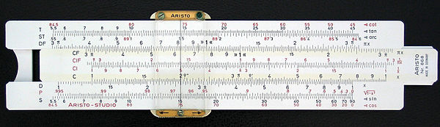
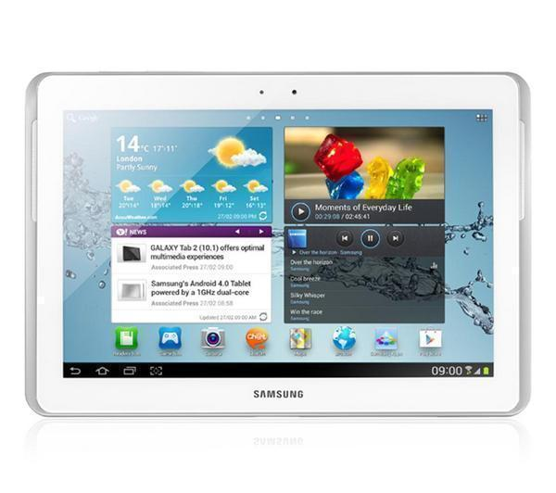
Det er dyrt at vente
Nej, det er med sikkerhed dyrt at gå for tidligt
Først skal de rigtige redskaber udvikles…
Det sker, hvis politikerne blander sig udenom

Slide 19

Frygten for katastrofen
Smid alt hvad du har i hænderne
  Vi dør på fredag
Supervulkaner
Meteorer
Min største bekymring
  Totalitarisme

Slide 20
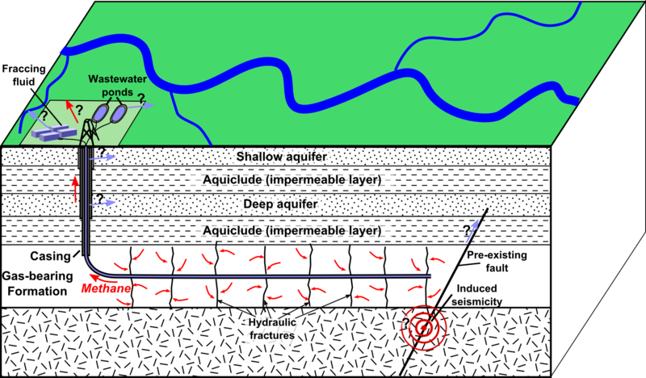
Udvikling af ny energiteknologi: Masser af muligheder
Den uventede:
  Fracking
Hvad er i vejen med atomkraft?
Science Fiction
  Solsatelitter, ”mørk energi”

Slide 21
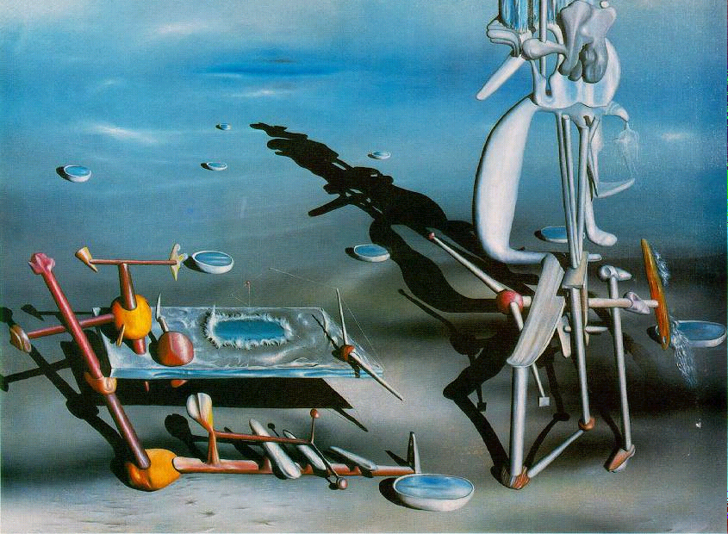
Infinite Divisibility
Yves Tanguy

